Slide 1

光 的 干 涉
第 十 三 章

Slide 2
本章目录
13-0 教学基本要求
13-1 相干光
13-2 杨氏双缝干涉实验 劳埃德镜
13-3 光程 薄膜干涉
13-4 劈尖 牛顿环
13-5 迈克耳孙干涉仪

Slide 3
11-0 教学基本要求
光的干涉
一 理解相干光的条件及获得相干光的方法.
二 掌握光程的概念以及光程差和相位差的关系，理解在什么情况下的反射光有相位跃变.

Slide 4
11-0 教学基本要求
三 能分析杨氏双缝干涉条纹及薄膜等厚干涉条纹的位置.
四 了解迈克耳孙干涉仪的工作原理.

Slide 5
13-1 相干光

Slide 6
一 光是一种电磁波
平面电磁波方程
光矢量 E 矢量能引起人眼视觉和底片感光，叫做光矢量.
一阶小量
二阶小量

Slide 7
可见光的范围
二 相干光
激发态
1 普通光源的发光机制
基态
原子能级发光跃迁

Slide 8
1
2
P
普通光源发光特点： 原子发光是断续的，每次发光形成一个短短的波列, 各原子各次发光相互独立，各波列互不相干.

Slide 9
2 相干光的产生
波阵面分割法
振幅分割法
光源
*

Slide 10
13-2 杨氏双缝干涉实验 劳埃德镜

Slide 11
一 杨氏双缝干涉实验
实 验 装 置
p
波程差

Slide 12
实 验 装 置
p
加强
减弱

Slide 13
p
明纹
暗纹

Slide 14
明、暗条纹的位置
明纹
暗纹
讨论
条纹间距

Slide 15
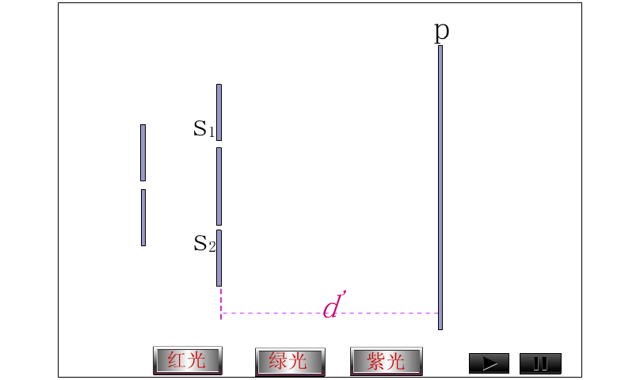
(1) 一定时，若 变化, 则 将怎样变化？

Slide 16
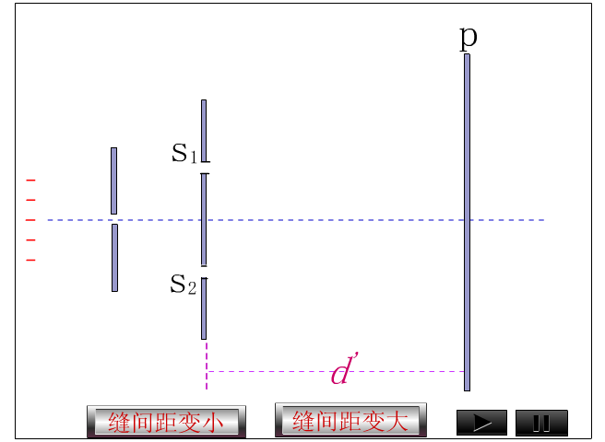
(2) 一定时,条纹间距 与 的关系如何？

Slide 17
例1 在杨氏双缝干涉实验中，用波长λ=589.3 nm的纳灯作光源，屏幕距双缝的距离d’=800 mm，问：
(1)当双缝间距１mm时，两相邻明条纹中心间距是多少？
(2)假设双缝间距10 mm，两相邻明条纹中心间距又是多少？

Slide 18
已知
λ=589.3 nm
求
(1) d=1 mm时
(2) d=10 mm时
解
(1) d=1 mm时
(2) d=10 mm时

Slide 19
例2 以单色光照射到相距为0.2 mm的双缝上，双缝与屏幕的垂直距离为1 m.
(1)从第一级明纹到同侧的第四级明纹间的距离为7.5 mm，求单色光的波长；
(2)若入射光的波长为600 nm,中央明纹中心距离最邻近的暗纹中心的距离是多少？

Slide 20
已知
求
(1)
(2)
解
(1)
(2)

Slide 21
二 缝宽对干涉条纹的影响 空间相干性
实验观察到，随缝宽的增大，干涉条纹变模糊，最后消失．
空间相干性

Slide 22
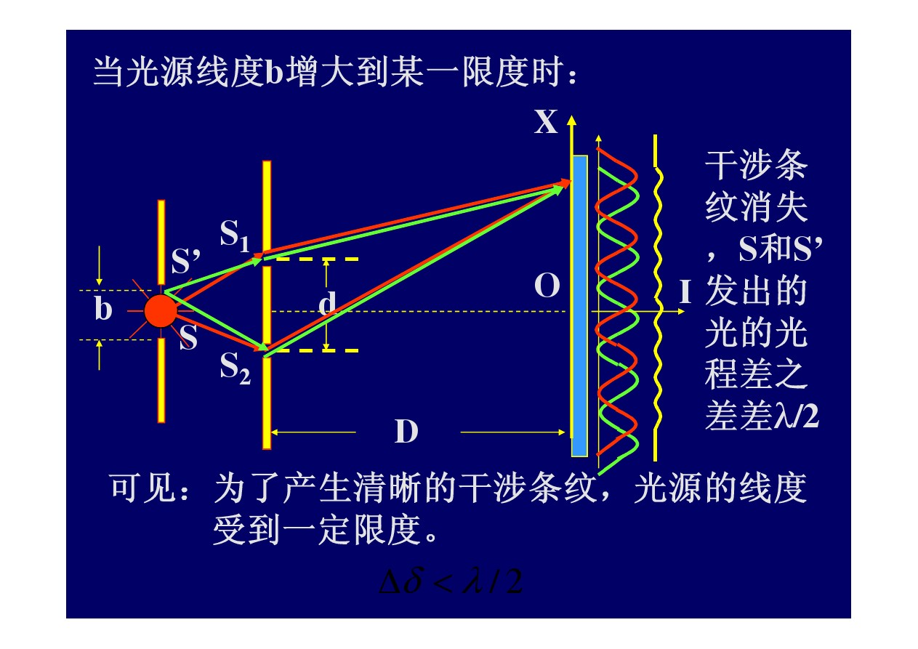

Slide 23
三 劳埃德镜
P
L
M
半波损失 ：光由光速较大的介质射向光速较小的介质时，反射光位相突变 .

Slide 24
例2 如图 离湖面 h=0.5 m处有一电磁波接收器位于 C ，当一射电星从地平面渐渐升起时， 接收器断续地检测到一系列极大值 . 已知射电星所发射的电磁波的波长为20.0 cm,求第一次测到极大值时，射电星的方位与湖面所成的角度.
2
B
1
C
A

Slide 25
解 计算波程差
2
B
1
C
A
极大时

Slide 26
2
B
1
C
A
取
注意
考虑半波损失时，附加波程差取 均可，符号不同， 取值不同，对问题实质无影响.

Slide 27
13-3 光程 薄膜干涉

Slide 28
一 光程
*
P
*
(1)光程:
介质折射率与光的几何路程之积 =
物理意义：光程就是光在介质中通过的几何路程按相位差相等折合到真空中的路程.

Slide 29
(2)光程差 (两光程之差)
光程差
相位差
*
P
*

Slide 30
干涉加强
干涉减弱

Slide 31
二 透镜不引起附加的光程差
A
B
焦平面
A
B

Slide 32
三 薄膜干涉
L
2
P
1
3
D
A
C
B
E
4
5

Slide 33
L
2
P
1
3
D
A
C
B
E
4
5

Slide 34
反射光的光程差
加 强
L
2
P
1
D
3
减 弱
A
C
B
E
4
5

Slide 35
根据具体情况而定
透射光的光程差
L
注意：透射光和反射光干涉具有互补 性 ，符合能量守恒定律.
2
P
1
D
3
A
C
B
E
4
5

Slide 36
当光线垂直入射时
当 时
当 时

Slide 37
例 一油轮漏出的油(折射率n₁=1.20)污染了某海域, 在海水(n₂=1.30)表面形成一层薄薄的油污.
(1)如果太阳正位于海域上空，一直升飞机的驾驶员从机上向正下方观察，他所正对的油层厚度为460 nm,则他将观察到油层呈什么颜色?
(2)如果一潜水员潜入该区域水下，并向正上方观察，又将看到油层呈什么颜色？

Slide 38
已知
n₁=1.20
n₂=1.30
d=460 nm
解 (1)
绿色

Slide 39
(2)透射光的光程差
紫红色
红光
紫光

Slide 40
增透膜和增反膜
利用薄膜干涉可以提高光学器件
的透光率 .

Slide 41
例 为了增加透射率，求氟化镁膜的最小厚度．已知 空气n₁=1.00，氟化镁 n₂=1.38 ，λ=550 nm
2
3
解
取
减弱
玻璃
氟化镁为增透膜
则
（增强）

Slide 42
13-4 劈尖 牛顿环

Slide 43
一 劈 尖
S
M
劈尖角

Slide 44
明纹
暗纹

Slide 45
讨论
(1)棱边处
为暗纹.
劈尖干涉

Slide 46
讨论
劈尖干涉

Slide 47
讨论
第k级明纹和暗纹处的厚度
（明纹）
（暗纹）
劈尖干涉

Slide 48
(2)相邻明纹（暗纹）
间的厚度差
劈尖干涉

Slide 49
(3)条纹间距
劈尖干涉

Slide 50
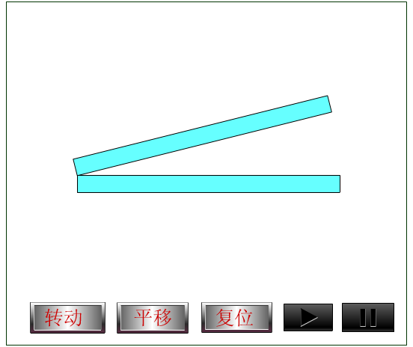
(4 )干涉条纹的移动

Slide 51
例 1 波长为680 nm的平行光照射到L=12 cm长的两块玻璃片上，两玻璃片的一边相互接触 ，另一边被厚度Ｄ=0.048 mm的纸片隔开. 试问在这12 cm长度内会呈现多少条暗条纹 ?
解

Slide 52
共有142条暗纹

Slide 53
劈尖干涉的应用
(1)干涉膨胀仪
(2)测膜厚

Slide 54
(3)检验光学元件表面的平整度

Slide 55
(4)测细丝的直径
空气

Slide 56
二 牛顿环
由一块平板玻璃和一平凸透镜组成
光程差

Slide 57
牛顿环实验装置
T
显微镜
L
S
M 半透半反镜
牛顿环干涉图样

Slide 58
光程差
R
r
d
明纹
暗纹

Slide 59
R
r
d
明环半径
暗环半径

Slide 60
讨论
明环半径
暗环半径
(1)从反射光中观测，中心点是暗点还是亮点？从透射光中观测，中心点是暗点还是亮点？
(2)属于等厚干涉，条纹间距不等，为什么？

Slide 61
(3)将牛顿环置于 的液体中，条纹如何变？
(4)应用例子:可以用来测量光波波长，用于检测透镜质量，曲率半径等.
工 件
标 准 件

Slide 62
测量透镜的曲率半径

Slide 63
例2 如图所示为测量油膜折射率的实验装置，在平面玻璃片G上放一油滴，并展开成圆形油膜，在波长 的单色光垂直入射
下，从反射光中可观察到油膜所形成的干涉条纹．已知玻璃的折射率为 ，油膜的折射率 ，问：当油膜中心最高点与玻璃
L
S
G

Slide 64
片的上表面相距 时，干涉条纹是如何分布的？可看到几条明纹？明纹所在处的油膜厚度为多少 ?
解 条纹为同心圆
L
明纹
S
G

Slide 65
油膜边缘
由于 故可观察到四条明纹 .

Slide 66
讨论
油滴展开时，条纹间距变大，条纹数减少

Slide 67
总结
(1)干涉条纹为光程差相同的点的轨迹，即厚度相等的点的轨迹.

Slide 68
(2)厚度线性增长条纹等间距，厚度非线性增长条纹不等间距.
(3)条纹的动态变化分析（ 变化时）

Slide 69
(4)半波损失需具体问题具体分析.

Slide 70
等倾干涉

Slide 71
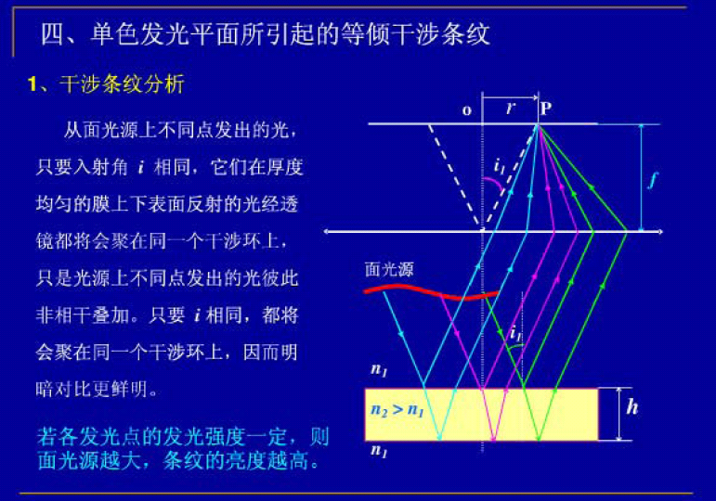

Slide 72
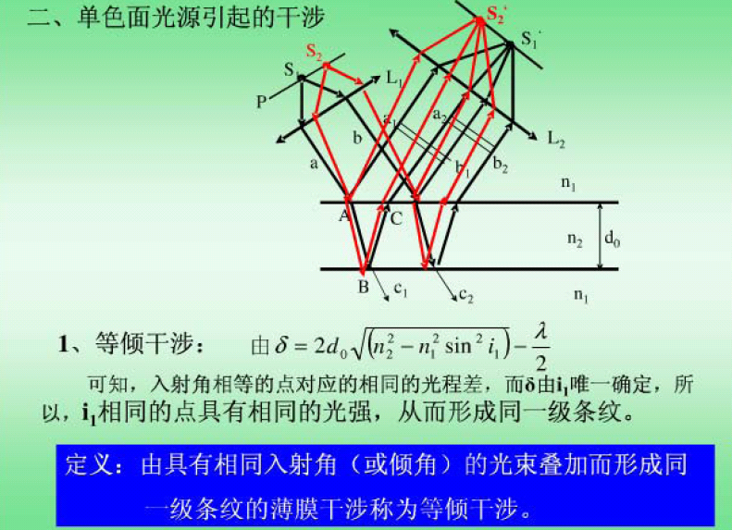

Slide 73
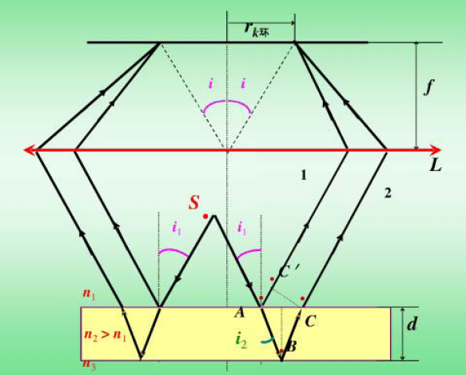

Slide 74
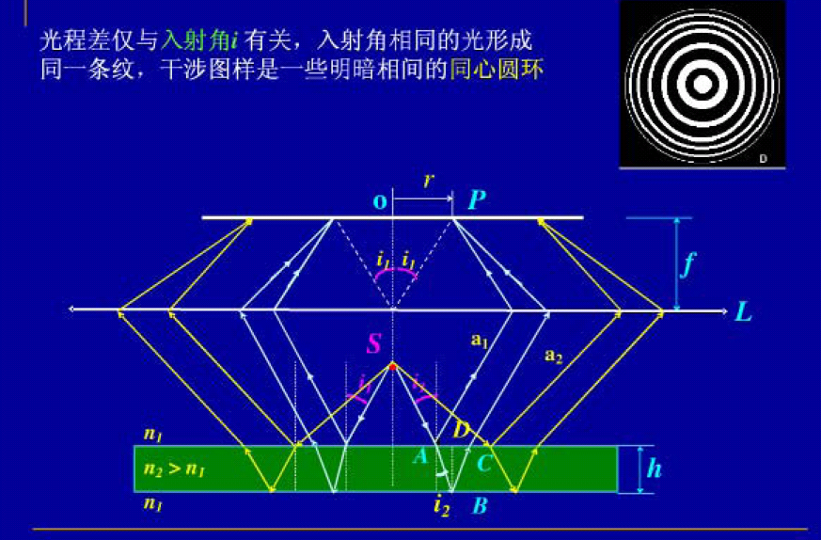

Slide 75
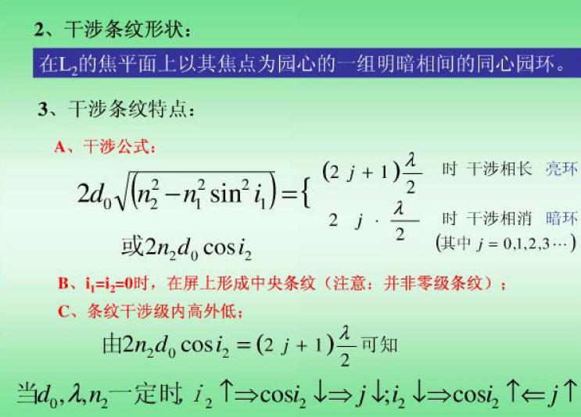

Slide 76
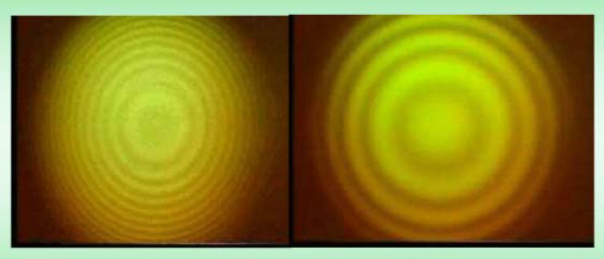

Slide 77
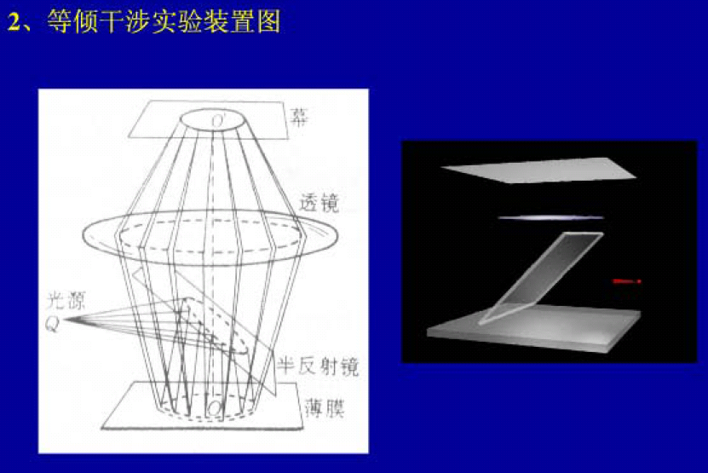

Slide 78
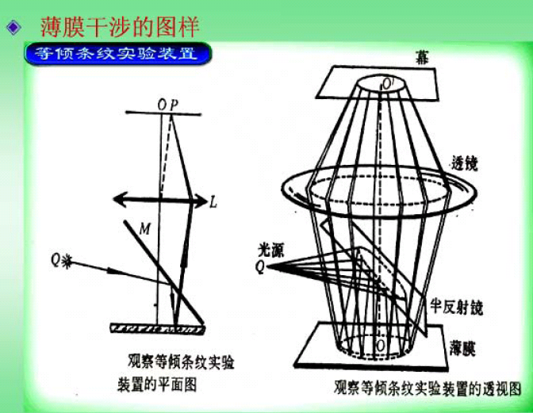

Slide 79
13-5 迈克耳孙干涉仪

Slide 80
一 迈克耳孙干涉仪光路及结构
反射镜
移动导轨
单色光源
反射镜
分光板
补偿板
与 成 角

Slide 81
的像
反射镜
单色光源
反射镜
光程差

Slide 82
二 迈克耳孙干涉仪的主要特性
(1)两相干光束完全分开；
(2)两光束的光程差可调.
移动反射镜
移动距离
干涉条纹移动数目

Slide 83
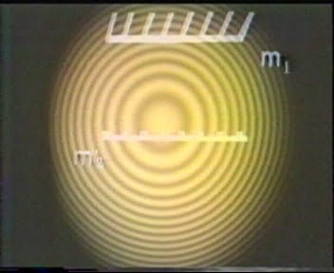
干涉条纹的移动
当 与 之间距离变大时 ，圆形干涉条纹从中心一个个长出,并向外扩张, 干涉条纹变密；距离变小时，圆形干涉条纹一个个向中心缩进, 干涉条纹变稀 .

Slide 84
光程差
插入介质片光程差
光程差变化

Slide 85
干涉条纹移动数目
介质片厚度

Slide 86
例 在迈克耳孙干涉仪的两臂中，分别插入 长的玻璃管，其中一个抽成真空， 另一个则储有压强为 的空气 , 用以测量空气的折射率 . 设所用光波波长为546 nm，实验时，向真空玻璃管中逐渐充入空气，直至压强达到 为止 . 在此过程中 ，观察到107.2条干涉条纹的移动，试求空气的折射率 .

Slide 87
已知
解

